Slide 1
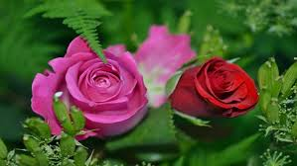
আজকের মাল্টিমিডিয়া ক্লাসে সবাইকে স্বাগত

Slide 2
পরিচিতি
ফাতেমা বেগম
প্রধান শিক্ষক
চেলারচর সরকারি প্রাথমিক বিদ্যালয়
ছাতক ,সুনামগঞ্জ ।
শ্রেণি ৫ম
বিষয়ঃ বাংলা
পাঠঃ শখের মৃৎশিল্প
সময়ঃ ৪০ মিনিট
তারিখঃ ৬/০২/২০২০ইং

Slide 3
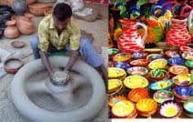
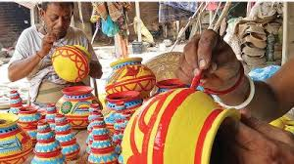
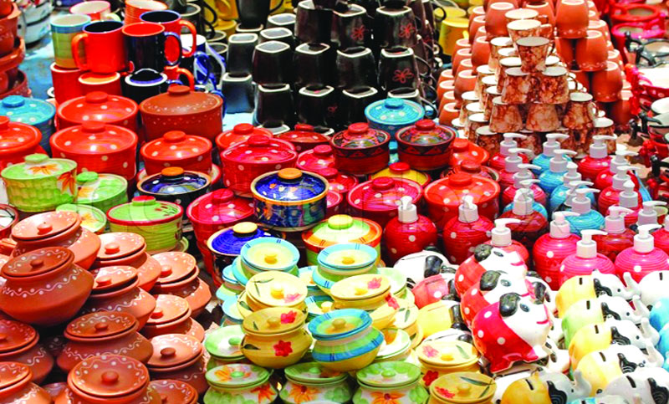
নিচের ছবিগুলোর প্রতি লক্ষ করঃ
এগুলো কোন শিল্প ?মৃৎশিল্প ।মৃৎশিল্প কি?

Slide 4
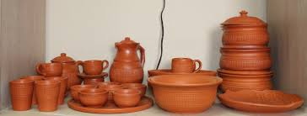
আজ আমরা পড়ব শখের মৃৎশিল্প

Slide 5
শিখনফল
শোনাঃ ২.২.৩.গল্প শোনে মূল বিষয় বুঝতে পারবে।
বলাঃ২.৪.১. গল্পের মূল বিষয় বলতে পারবে।
পড়াঃ২.৪.২.গল্প পড়তে পারবে।
লেখাঃ২.৩.১২.পাঠ্য সংশ্লিষ্ট প্রশ্নের উত্তর লিখতে পারবে।

Slide 6
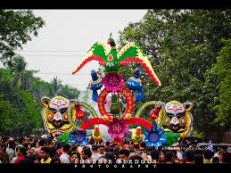
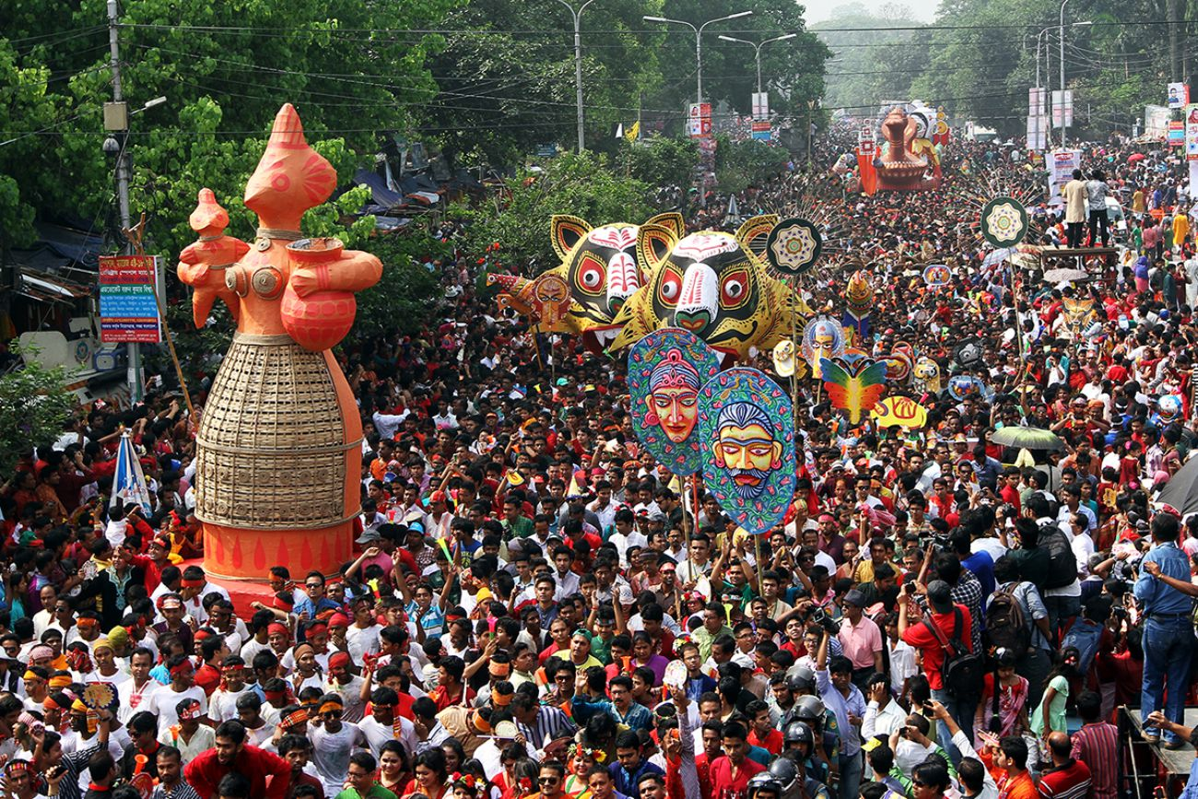
নিচের ছবিগুলো দেখে পড়ি এবং বলি
গ্রামের নাম আনন্দপুর । গ্রামের পাশেই কুমোরপাড়া।
আনন্দপুর গ্রামে পহেলা বৈশাখে মেলা বসে।

Slide 7
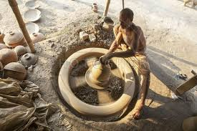
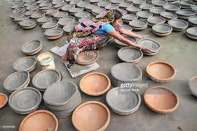
পরদিন আমরা দেখতে গেলাম কুমারপাড়া ।কেউ বা কাটের চাকায় মাটি লাগিয়ে নানা আকারের পাত্র তৈরি করছে। কেউ-বা এগুলো সারি সারি করে শুকাতে দিচ্ছে রোদে।

Slide 8
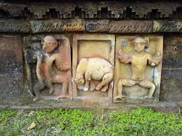
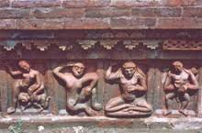
নকশা করা মাটির ফলক ইটের মতো পুড়িয়ে তৈরি করা হয় টেরাকোটা। শালবন বিহার, মহাস্থানগড়, পাহাড়পুর বৌদ্ধ স্তূপ ও দিনাজপুরের কান্তজির মন্দিরে এই টেরাকোটার কাজ রয়েছে।

Slide 9
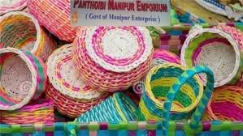
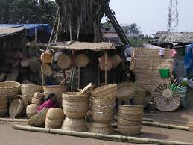
মেলায় দেখলাম বাঁশের তৈরি কুলো ,ডালা্‌,ঝুড়ি, চালুন,মাছ ধরার চাঁই, ও খালুই।

Slide 10
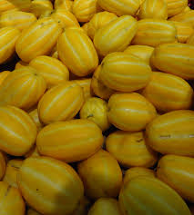
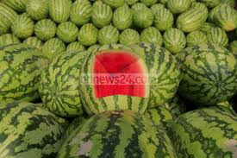
মেলায় বসেছে বাঙ্গি, তরমুজ,মুড়ি-মুড়কি,জিলাপি, আর বাতাসার দোকান সারি সারি।

Slide 11
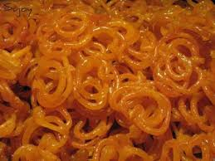
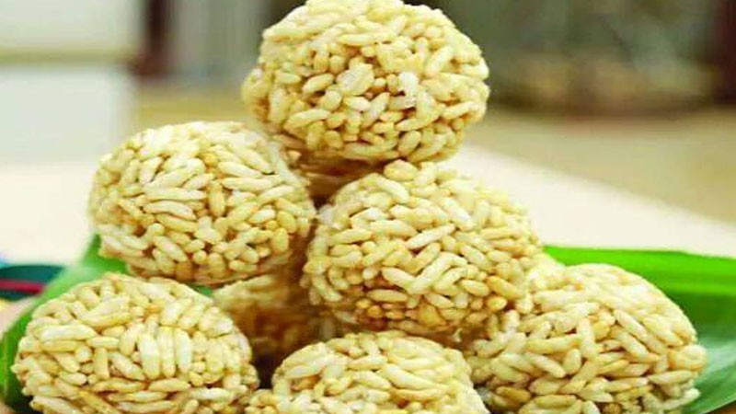
জিলাপি মুড়ি_মুড়কি

Slide 12
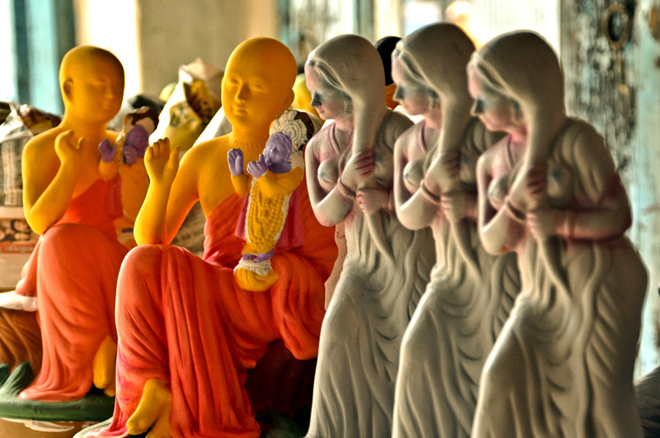
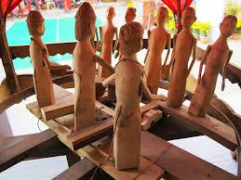
টেপা পুতুল

Slide 13
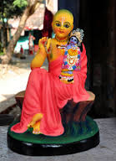
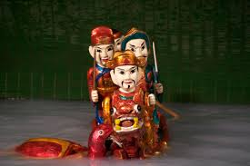
এভাবে নানা আকারের মাটির পাত্র ও জিনিস তৈরি করেন কুমাররা।

Slide 14
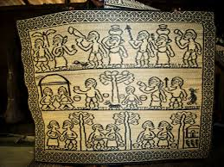
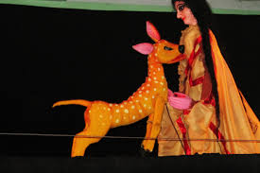
[[[[[[[[বাংলাদেশের সবচেয়ে প্রাচীন শিল্প হলো মৃৎশিল্প । এ শিল্পের প্রধান উপাদান হলো মাটি। কুমোরদের কাছে এসব খুবই সহজ। কারণ তারা বংশ পরম্পরায় এ কাজ করে আসছে।

Slide 15
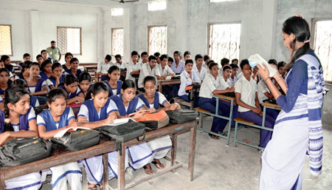
আদর্শ পাঠ

Slide 16
দলীয় কাজঃ
০১। লাল দলঃ মেলায় বাঁশের তৈরি জিনিস পাওয়া যায় কি কি? তার নাম লিখ।
০২। হলুদ দলঃ মেলায় মাটির জিনিস পাওয়া যায় কি কি ?তার নাম লিখ।

Slide 17
একক কাজ
১.আনন্দপুরে কখন মেলা বসে?
২.পোড়ামাটির ফলকের অন্য নাম কী?
৩.গ্রামের শিল্পীরা রং তৈরি করেন কিভাবে?
৪.বৈশাখী মেলায় গিয়ে তুমি কী কী করো তার তালিকা তৈরী কর ?

Slide 18
মূল্যায়ন :উত্তর মিলিয়ে নেই
১.পহেলা বৈশাখ ‌‌|
২.টেরাকোটা
৩.শিম ও কাঁঠাল গাছের বাকল থেকে
৪.মেলায় গিয়ে নানা জিনিস দেখি ,
মুড়ি মুড়কি খাই ,
খেলনা পুতুল কিনি ইত্যাদি ইত্যাদি

Slide 19
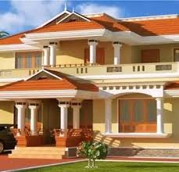
পরিকল্পিত কাজ :
তোমার দেখা কুমোরপাড়া সর্ম্পকে ১০টি বাক্য বাড়ী থেকে লিখে আনবে

Slide 20
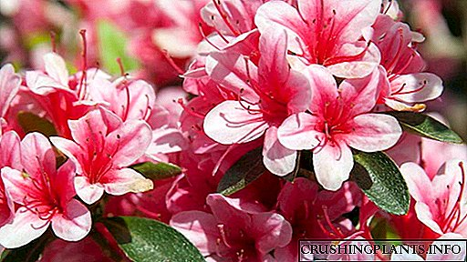
ধন্যবাদ সবাইকে

